Slide 1
שיעור במתמטיקה לכיתה א'
נוֹשֵׂא הַשִּעוּר: שְׁאֵלוֹת מִלּוּלִיּוֹת
עם המורה: שרית לוי
נָא הִציְטַיְּדוּ: בְּמַחְבֶּרֶת, עִפָּרוֹן וּצְבָעִים.
Notes:
כתבו את המלל בהתאם ואת הציוד הדרוש.

Slide 2
מָה נִלְמַד הַיּוֹם?
לִפְתֹּר שְׁאֵלוֹת מִלּוּלִיּוֹת.
Notes:
משך השקף: 2 דקות
הציגו את עצמכם ואת מהלך השיעור:
מוזמנים לפנות בצורה אישית לתלמידים: דוגמה לטקסט שייאמר בעל פה: "שלום, שמי___. אני מורה ל____ ממקום בארץ____. מה שלומכם? אני שמח/ה שהצטרפתם אליי", וכו'.
נושא השיעור ומה מטרתו: דוגמה לטקסט שייאמר בעל פה: "בשיעור הזה נלמד על_________. הצטרפו אליי ויהיה לנו כיף. מוכנים? מתחילים!"
נתחיל ב…. (שלב פתיח השיעור)
נמשיך בלגלות (שלב הלימוד / הקניה - כתבו כאן שאלה מסקרנת שתיתן מענה על מטרת השיעור)
נתנסה ב… (שלב התרגול / התנסות)
נסכם (שלב סיכום השיעור)

Slide 3
מָה לְהָבִיא לַשִּׁעוּר?
צְבָעִים
עִפָּרוֹן
מַחְבֶּרֶת
Notes:
למחוק שקופית זו אם אין בה צורך.
משך השקף: דקה
בשקף זה ודאו שכולם הצטיידו בעזרים הנדרשים (מומלץ שעזרים אלו יהיו גם אצלכם עבור הדגמה).
מחקו את המיותר או הוסיפו במידת הצורך (הקפידו על זכויות היוצרים).
זה הזמן להציג את כללי ההתנהגות בשיעור: בקשו מהלומדים לסגור חלונות של יישומים אחרים במחשב, להרחיק אמצעים מסיחים, להתיישב בחדר שקט, להניח כוס מים לידם, ובעיקר להתמקד במפגש.

Slide 4
מָה אֲנַחְנוּ כְּבָר יוֹדְעִים?
סְכוּם - תּוֹצָאָה שֶׁל תַּרְגִּיל חִבּוּר.
8 = 2 + 6
סְכוּם
הֶפְרֵשׁ - תּוֹצָאָה שֶׁל תַּרְגִּיל חִסּוּר. 4 = 2 - 6
הֶפְרֵשׁ
Notes:
משך השקף: עד 2 דקות
שלב זה ייצור חיבור קוגניטיבי ורלוונטיות בין הנושא הנלמד לידע הקודם של הלומדים.
בכיתות נמוכות מומלץ שהחיבור יהיה מינורי וכללי. אם הועברו כבר שיעורים במקצוע, כדאי לחבר לידע שהועבר בשיעור הקודם.
דוגמה לטקסט שייאמר בעל פה:
"יצא לכם לפגוש סיטואציה שבה... / בשיעורים הקודמים למדנו על… והיום נמשיך עם... /
יכול להיות שבבית הספר כבר עסקתם בנושא זה, וגם אם לא, לא נורא, זו ההזדמנות להכיר/להעמיק..."

Slide 5
מַתְחִילִים בְּכֵּיף
בֹּקֶר אֶחָד נִכְנְסָה הַמּוֹרָה לַכִּתָּה
וּבְיָדָהּ אַרְגָּז מָלֵא הַפְתָּעוֹת.
הַיּוֹם נִבְנֶה בַּכִּתָּה חֲנוּת צַעֲצוּעִים! בָּהּ כָּל אֶחָד מֵהַיְּלָדִים
יוּכַל לְשַׂחֵק, לִמְכֹּר, לִקְנוֹת,
וּמֵהַצַּעֲצוּעִים לֵהָנוֹת.
Notes:
משך השקף: עד 2 דקות
הצעות: משחק, חידה, הדגמה, סימולציה, דוגמה, טענה, משפט אמת משפט שקר, ועוד.
דוגמה לחידה: תמונה של דמות או חפץ הקשורה לנושא. הקשר לנושא יתגלה במהלך השיעור.
מה הקשר בין………….

Slide 6
מַתְחִילִים בְּכֵּיף
הַמּוֹרָה פָּתְחָה אֶת אַרְגַּז הַהַפְתָּעוֹת חִישׁ מַהֵר,
וְאֶת חֲנוּת הַצַּעֲצוּעִים הֵחֵלָּה לְסַדֵּר.
אַךְ בָּרֶגַע שֶׁפָּתְחָה אֶת הַמִּכְסֶה,
כָּל תָּגֵי מְחִירֵי הַצַּעֲצוּעִים נָפְלוּ בְּזֶה אַחַר זֶה.
הִיא אָסְפָה אֶת תָּגֵי הַמְּחִירִים,
וְנִסְּתָה לְהַתְאִים אוֹתָם לַמּוּצָרִים.
Notes:
משך השקף: עד 2 דקות
הצעות: משחק, חידה, הדגמה, סימולציה, דוגמה, טענה, משפט אמת משפט שקר, ועוד.
דוגמה לחידה: תמונה של דמות או חפץ הקשורה לנושא. הקשר לנושא יתגלה במהלך השיעור.
מה הקשר בין………….

Slide 7
מַתְחִילִים בְּכֵּיף
בּוֹאוּ יְלָדִים, נַעֲזֹר לַמּוֹרָה,
לְהַתְאִים אֶת תָּגֵי
הַמְּחִירִים הַנְּכוֹנִים לַמּוּצָרִים.
Notes:
משך השקף: עד 2 דקות
הצעות: משחק, חידה, הדגמה, סימולציה, דוגמה, טענה, משפט אמת משפט שקר, ועוד.
דוגמה לחידה: תמונה של דמות או חפץ הקשורה לנושא. הקשר לנושא יתגלה במהלך השיעור.
מה הקשר בין………….

Slide 8
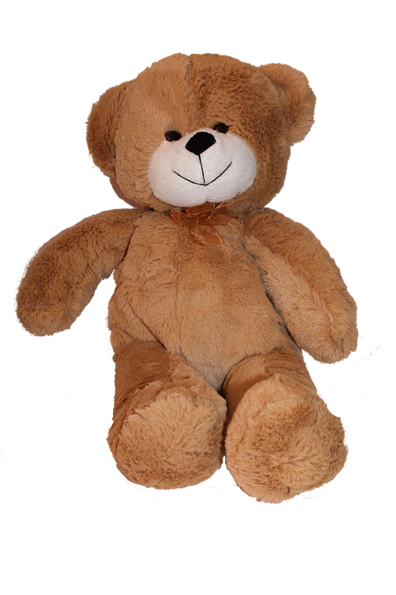
מַתְחִילִים בְּכֵּיף
מְחִיר הַדֻּבִּי הוּא בֵּין 13 שְׁקָלִים לַ- 15 שְׁקָלִים.
7 ₪
14₪
5 ₪
6 ₪
8 ₪
16₪
10₪
4 ₪
Notes:
משך השקף: עד 2 דקות
הצעות: משחק, חידה, הדגמה, סימולציה, דוגמה, טענה, משפט אמת משפט שקר, ועוד.
דוגמה לחידה: תמונה של דמות או חפץ הקשורה לנושא. הקשר לנושא יתגלה במהלך השיעור.
מה הקשר בין………….

Slide 9
מַתְחִילִים בְּכֵּיף
14₪
מְחִיר הַדֻּבִּי הוּא בֵּין 13 שְׁקָלִים לַ- 15 שְׁקָלִים.
7 ₪
5 ₪
6 ₪
8 ₪
16₪
10₪
4 ₪
Notes:
משך השקף: עד 2 דקות
הצעות: משחק, חידה, הדגמה, סימולציה, דוגמה, טענה, משפט אמת משפט שקר, ועוד.
דוגמה לחידה: תמונה של דמות או חפץ הקשורה לנושא. הקשר לנושא יתגלה במהלך השיעור.
מה הקשר בין………….

Slide 10
מַתְחִילִים בְּכֵּיף
מְחִיר הָרוֹבּוֹט יָקָר בִּ-2 שְׁקָלִים מֵהַמְּחִיר שֶׁל הַדֻּבִּי.
7 ₪
14₪
5 ₪
6 ₪
8 ₪
16₪
10₪
4 ₪
Notes:
משך השקף: עד 2 דקות
הצעות: משחק, חידה, הדגמה, סימולציה, דוגמה, טענה, משפט אמת משפט שקר, ועוד.
דוגמה לחידה: תמונה של דמות או חפץ הקשורה לנושא. הקשר לנושא יתגלה במהלך השיעור.
מה הקשר בין………….

Slide 11
מַתְחִילִים בְּכֵּיף
16₪
מְחִיר הָרוֹבּוֹט יָקָר בִּ-2 שְׁקָלִים מֵהַמְּחִיר שֶׁל הַדֻּבִּי.
7 ₪
14₪
5 ₪
6 ₪
8 ₪
10₪
4 ₪
Notes:
משך השקף: עד 2 דקות
הצעות: משחק, חידה, הדגמה, סימולציה, דוגמה, טענה, משפט אמת משפט שקר, ועוד.
דוגמה לחידה: תמונה של דמות או חפץ הקשורה לנושא. הקשר לנושא יתגלה במהלך השיעור.
מה הקשר בין………….

Slide 12
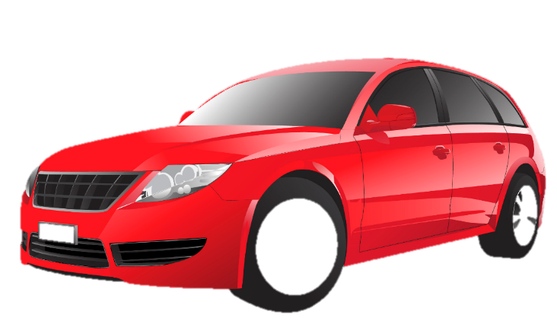
מַתְחִילִים בְּכֵּיף
מְחִיר הַמְּכוֹנִית - בַּעֲשָׂרוֹת שְׁלֵמוֹת.
7 ₪
14₪
5 ₪
6 ₪
8 ₪
16₪
10₪
4 ₪
Notes:
משך השקף: עד 2 דקות
הצעות: משחק, חידה, הדגמה, סימולציה, דוגמה, טענה, משפט אמת משפט שקר, ועוד.
דוגמה לחידה: תמונה של דמות או חפץ הקשורה לנושא. הקשר לנושא יתגלה במהלך השיעור.
מה הקשר בין………….

Slide 13
מַתְחִילִים בְּכֵּיף
10₪
מְחִיר הַמְּכוֹנִית - בַּעֲשָׂרוֹת שְׁלֵמוֹת.
7 ₪
14₪
5 ₪
6 ₪
8 ₪
16₪
4 ₪
Notes:
משך השקף: עד 2 דקות
הצעות: משחק, חידה, הדגמה, סימולציה, דוגמה, טענה, משפט אמת משפט שקר, ועוד.
דוגמה לחידה: תמונה של דמות או חפץ הקשורה לנושא. הקשר לנושא יתגלה במהלך השיעור.
מה הקשר בין………….

Slide 14
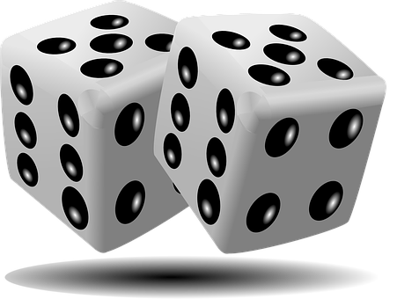
מַתְחִילִים בְּכֵּיף
מְחִיר הַקֻּבִּיּוֹת הוּא מִסְפָּר זוּגִי בֵּין הַמִּסְפָּרִים 2 לְ- 6.
7 ₪
14₪
5 ₪
6 ₪
8 ₪
16₪
10₪
4 ₪
Notes:
משך השקף: עד 2 דקות
הצעות: משחק, חידה, הדגמה, סימולציה, דוגמה, טענה, משפט אמת משפט שקר, ועוד.
דוגמה לחידה: תמונה של דמות או חפץ הקשורה לנושא. הקשר לנושא יתגלה במהלך השיעור.
מה הקשר בין………….

Slide 15
מַתְחִילִים בְּכֵּיף
4 ₪
מְחִיר הַקֻּבִּיּוֹת הוּא מִסְפָּר זוּגִי בֵּין הַמִּסְפָּרִים 2 לְ- 6.
7 ₪
14₪
5 ₪
6 ₪
8 ₪
16₪
10₪
Notes:
משך השקף: עד 2 דקות
הצעות: משחק, חידה, הדגמה, סימולציה, דוגמה, טענה, משפט אמת משפט שקר, ועוד.
דוגמה לחידה: תמונה של דמות או חפץ הקשורה לנושא. הקשר לנושא יתגלה במהלך השיעור.
מה הקשר בין………….

Slide 16
מַתְחִילִים בְּכֵּיף
מְחִיר הַכַּדּוּר הוּא הַסְּכוּם שֶׁל 3 וְעוֹד 3.
7 ₪
14₪
5 ₪
6 ₪
8 ₪
16₪
10₪
4 ₪
Notes:
משך השקף: עד 2 דקות
הצעות: משחק, חידה, הדגמה, סימולציה, דוגמה, טענה, משפט אמת משפט שקר, ועוד.
דוגמה לחידה: תמונה של דמות או חפץ הקשורה לנושא. הקשר לנושא יתגלה במהלך השיעור.
מה הקשר בין………….

Slide 17
מַתְחִילִים בְּכֵּיף
6 ₪
מְחִיר הַכַּדּוּר הוּא הַסְּכוּם שֶׁל 3 וְעוֹד 3.
7 ₪
14₪
5 ₪
8 ₪
16₪
10₪
4 ₪
Notes:
משך השקף: עד 2 דקות
הצעות: משחק, חידה, הדגמה, סימולציה, דוגמה, טענה, משפט אמת משפט שקר, ועוד.
דוגמה לחידה: תמונה של דמות או חפץ הקשורה לנושא. הקשר לנושא יתגלה במהלך השיעור.
מה הקשר בין………….

Slide 18
מַתְחִילִים בְּכֵּיף
מְחִיר הַמָּטוֹס הוּא הַהֶפְרֵשׁ בֵּין 10 לִ- 2.
7 ₪
14₪
5 ₪
6 ₪
8 ₪
16₪
10₪
4 ₪
Notes:
משך השקף: עד 2 דקות
הצעות: משחק, חידה, הדגמה, סימולציה, דוגמה, טענה, משפט אמת משפט שקר, ועוד.
דוגמה לחידה: תמונה של דמות או חפץ הקשורה לנושא. הקשר לנושא יתגלה במהלך השיעור.
מה הקשר בין………….

Slide 19
מַתְחִילִים בְּכֵּיף
8 ₪
מְחִיר הַמָּטוֹס הוּא הַהֶפְרֵשׁ בֵּין 10 לִ- 2.
7 ₪
14₪
5 ₪
6 ₪
16₪
10₪
4 ₪
Notes:
משך השקף: עד 2 דקות
הצעות: משחק, חידה, הדגמה, סימולציה, דוגמה, טענה, משפט אמת משפט שקר, ועוד.
דוגמה לחידה: תמונה של דמות או חפץ הקשורה לנושא. הקשר לנושא יתגלה במהלך השיעור.
מה הקשר בין………….

Slide 20
מַתְחִילִים בְּכֵּיף
מְחִיר הַבֻּבָּה הוּא מִסְפָּר אִי-זוּגִי גָּדוֹל מֵהַמִּסְפָּר 5.
7 ₪
14₪
5 ₪
6 ₪
8 ₪
16₪
10₪
4 ₪
Notes:
משך השקף: עד 2 דקות
הצעות: משחק, חידה, הדגמה, סימולציה, דוגמה, טענה, משפט אמת משפט שקר, ועוד.
דוגמה לחידה: תמונה של דמות או חפץ הקשורה לנושא. הקשר לנושא יתגלה במהלך השיעור.
מה הקשר בין………….

Slide 21
מַתְחִילִים בְּכֵּיף
7 ₪
מְחִיר הַבֻּבָּה הוּא מִסְפָּר אִי-זוּגִי גָּדוֹל מֵהַמִּסְפָּר 5.
14₪
5 ₪
6 ₪
8 ₪
16₪
10₪
4 ₪
Notes:
משך השקף: עד 2 דקות
הצעות: משחק, חידה, הדגמה, סימולציה, דוגמה, טענה, משפט אמת משפט שקר, ועוד.
דוגמה לחידה: תמונה של דמות או חפץ הקשורה לנושא. הקשר לנושא יתגלה במהלך השיעור.
מה הקשר בין………….

Slide 22
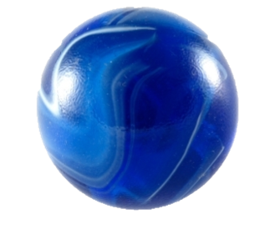
מַתְחִילִים בְּכֵּיף
מְחִיר הַגֻּלָה - הַמְּחֻבָּר הֶחָסֵר בַּתַּרְגִּיל 10 = 5 + ___
7 ₪
14₪
5 ₪
6 ₪
8 ₪
16₪
10₪
4 ₪
Notes:
משך השקף: עד 2 דקות
הצעות: משחק, חידה, הדגמה, סימולציה, דוגמה, טענה, משפט אמת משפט שקר, ועוד.
דוגמה לחידה: תמונה של דמות או חפץ הקשורה לנושא. הקשר לנושא יתגלה במהלך השיעור.
מה הקשר בין………….

Slide 23
מַתְחִילִים בְּכֵּיף
5 ₪
מְחִיר הַגֻּלָה - הַמְּחֻבָּר הֶחָסֵר בַתַרְגִּיל 10 = 5 + ___
7 ₪
14₪
6 ₪
8 ₪
16₪
10₪
4 ₪
Notes:
משך השקף: עד 2 דקות
הצעות: משחק, חידה, הדגמה, סימולציה, דוגמה, טענה, משפט אמת משפט שקר, ועוד.
דוגמה לחידה: תמונה של דמות או חפץ הקשורה לנושא. הקשר לנושא יתגלה במהלך השיעור.
מה הקשר בין………….

Slide 24
חֲנוּת הַצַּעֲצוּעִים בַּכִּתָּה שֶׁלָּנוּ
7 ₪
14₪
5 ₪
6 ₪
8 ₪
16₪
10₪
4 ₪

Slide 25
עַכְשָׁו לוֹמְדִים
כָּל הַכָּבוֹד לָכֶם יְלָדִים!
עֲזַרְתֶּם לַמּוֹרָה לְסַדֵּר אֶת תָּגֵי הַמְּחִירִים עַל הַצַּעֲצוּעִים.
עַכְשָׁו נַתְחִיל בַּפְּעִילוּת,
לִקְנוֹת וְלִמְכֹּר בַּחֲנוּת.

Slide 26
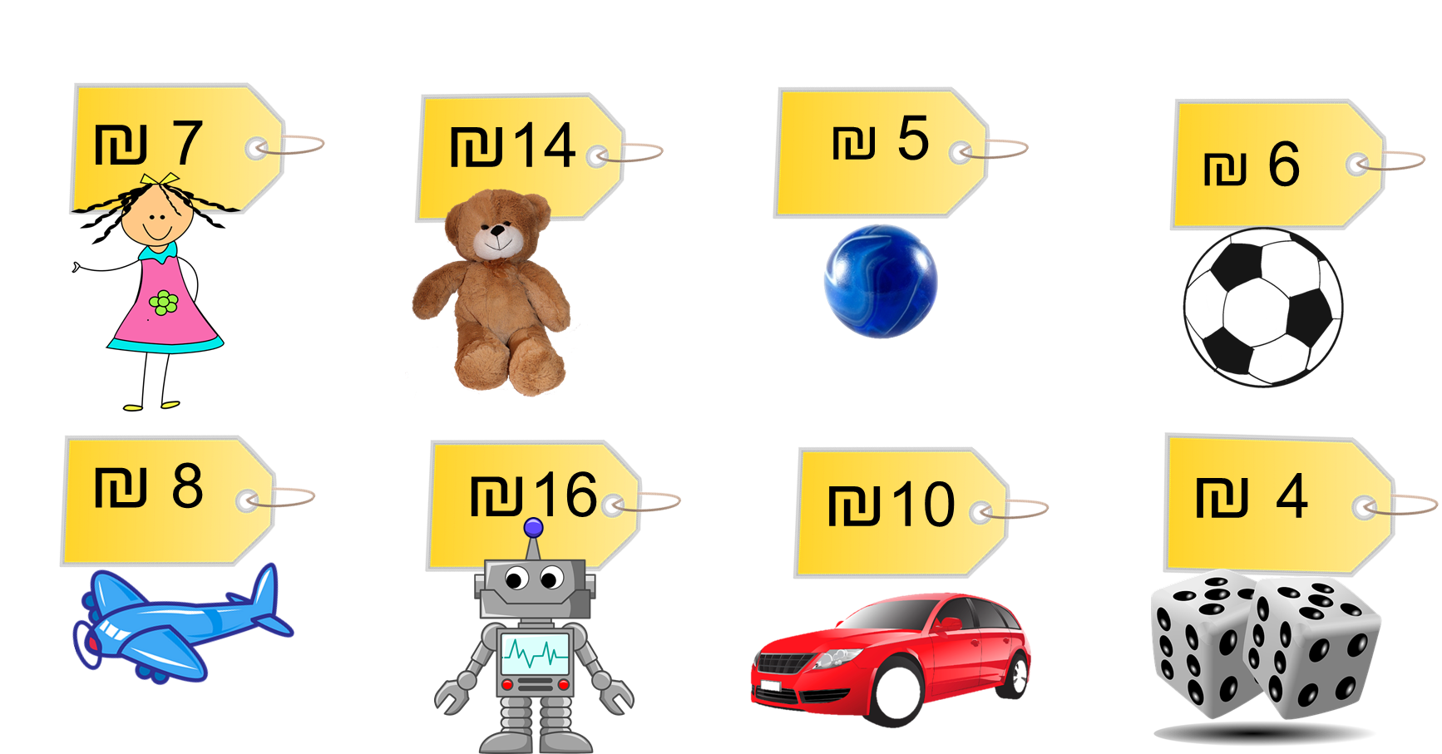
עַכְשָׁו לוֹמְדִים
מְחִירוֹ שֶׁל אֵיזֶה מוּצָר הוּא הַיָּקָר בְּיוֹתֵר בַּחֲנוּת?
Notes:
רצף מספרי השקפים הבאים 11-15 מכיל בתוכו: הקניית ידע, תרגול ופתרון, תרגול ופתרון נוספים. משך זמן כל הרצף הוא 20 סה"כ.
הקניה: התייחסות למטרת למידה אחת מרכזית וממוקדת. שימוש במגוון ייצוגי תוכן כגון תמונות וסרטונים - ניתן לצרף סרטונים מבית היוצר של מטח בלבד, צילומי מסך, כתבות, תכנים מספרי הלימוד, טקסט מצומצם בהתאם לזכויות יוצרים. ניתן לשלב תרגיל או שאלה לדוגמה שאתם פותרים.

Slide 27
פִּתְרוֹן
מְחִירוֹ שֶׁל אֵיזֶה מוּצָר הוּא הַיָּקָר בְּיוֹתֵר בַּחֲנוּת?
Notes:
רצף מספרי השקפים הבאים 11-15 מכיל בתוכו: הקניית ידע, תרגול ופתרון, תרגול ופתרון נוספים. משך זמן כל הרצף הוא 20 סה"כ.
הקניה: התייחסות למטרת למידה אחת מרכזית וממוקדת. שימוש במגוון ייצוגי תוכן כגון תמונות וסרטונים - ניתן לצרף סרטונים מבית היוצר של מטח בלבד, צילומי מסך, כתבות, תכנים מספרי הלימוד, טקסט מצומצם בהתאם לזכויות יוצרים. ניתן לשלב תרגיל או שאלה לדוגמה שאתם פותרים.

Slide 28
עַכְשָׁו לוֹמְדִים
מְחִירוֹ שֶׁל אֵיזֶה מוּצָר הוּא הַזּוֹל בְּיוֹתֵר בַּחֲנוּת?
Notes:
רצף מספרי השקפים הבאים 11-15 מכיל בתוכו: הקניית ידע, תרגול ופתרון, תרגול ופתרון נוספים. משך זמן כל הרצף הוא 20 סה"כ.
הקניה: התייחסות למטרת למידה אחת מרכזית וממוקדת. שימוש במגוון ייצוגי תוכן כגון תמונות וסרטונים - ניתן לצרף סרטונים מבית היוצר של מטח בלבד, צילומי מסך, כתבות, תכנים מספרי הלימוד, טקסט מצומצם בהתאם לזכויות יוצרים. ניתן לשלב תרגיל או שאלה לדוגמה שאתם פותרים.

Slide 29
פִּתְרוֹן
מְחִירוֹ שֶׁל אֵיזֶה מוּצָר הוּא הַזּוֹל בְּיוֹתֵר בַּחֲנוּת?
פִּתְרוֹן
Notes:
רצף מספרי השקפים הבאים 11-15 מכיל בתוכו: הקניית ידע, תרגול ופתרון, תרגול ופתרון נוספים. משך זמן כל הרצף הוא 20 סה"כ.
הקניה: התייחסות למטרת למידה אחת מרכזית וממוקדת. שימוש במגוון ייצוגי תוכן כגון תמונות וסרטונים - ניתן לצרף סרטונים מבית היוצר של מטח בלבד, צילומי מסך, כתבות, תכנים מספרי הלימוד, טקסט מצומצם בהתאם לזכויות יוצרים. ניתן לשלב תרגיל או שאלה לדוגמה שאתם פותרים.

Slide 30
עַכְשָׁו לוֹמְדִים
מַהוּ סְכוּם הַמְּחִירִים שֶׁל הַמּוּצָר הַיָּקָר בְּיוֹתֵר וְשֶׁל הַמּוּצָר הַזּוֹל בְּיוֹתֵר בַּחֲנוּת?
Notes:
רצף מספרי השקפים הבאים 11-15 מכיל בתוכו: הקניית ידע, תרגול ופתרון, תרגול ופתרון נוספים. משך זמן כל הרצף הוא 20 סה"כ.
הקניה: התייחסות למטרת למידה אחת מרכזית וממוקדת. שימוש במגוון ייצוגי תוכן כגון תמונות וסרטונים - ניתן לצרף סרטונים מבית היוצר של מטח בלבד, צילומי מסך, כתבות, תכנים מספרי הלימוד, טקסט מצומצם בהתאם לזכויות יוצרים. ניתן לשלב תרגיל או שאלה לדוגמה שאתם פותרים.

Slide 31
פִּתְרוֹן
מַהוּ סְכוּם הַמְּחִירִים שֶׁל הַמּוּצָר הַיָּקָר בְּיוֹתֵר וְשֶׁל הַמּוּצָר הַזּוֹל בְּיוֹתֵר בַּחֲנוּת?
Notes:
רצף מספרי השקפים הבאים 11-15 מכיל בתוכו: הקניית ידע, תרגול ופתרון, תרגול ופתרון נוספים. משך זמן כל הרצף הוא 20 סה"כ.
הקניה: התייחסות למטרת למידה אחת מרכזית וממוקדת. שימוש במגוון ייצוגי תוכן כגון תמונות וסרטונים - ניתן לצרף סרטונים מבית היוצר של מטח בלבד, צילומי מסך, כתבות, תכנים מספרי הלימוד, טקסט מצומצם בהתאם לזכויות יוצרים. ניתן לשלב תרגיל או שאלה לדוגמה שאתם פותרים.

Slide 32
פִּתְרוֹן
מְחִיר הַמּוּצָר הַיָּקָר בְּיוֹתֵר בַּחֲנוּת
מְחִיר הַמּוּצָר הַזּוֹל בְּיוֹתֵר בַּחֲנוּת
16₪
4 ₪
20 = 4 + 16
הַמְּחִיר שֶׁל הָרוֹבּוֹט וְהַקֻּבִּיּוֹת יַחַד הוּא 20 שְׁקָלִים.
שְקָלִים

Slide 33
עַכְשָׁו לוֹמְדִים
מַהוּ הֶפְרֵשׁ הַמְּחִירִים בֵּין הַמּוּצָר הַיָּקָר בְּיוֹתֵר לְבֵין הַמּוּצָר הַזּוֹל בְּיוֹתֵר בַּחֲנוּת?
Notes:
רצף מספרי השקפים הבאים 11-15 מכיל בתוכו: הקניית ידע, תרגול ופתרון, תרגול ופתרון נוספים. משך זמן כל הרצף הוא 20 סה"כ.
הקניה: התייחסות למטרת למידה אחת מרכזית וממוקדת. שימוש במגוון ייצוגי תוכן כגון תמונות וסרטונים - ניתן לצרף סרטונים מבית היוצר של מטח בלבד, צילומי מסך, כתבות, תכנים מספרי הלימוד, טקסט מצומצם בהתאם לזכויות יוצרים. ניתן לשלב תרגיל או שאלה לדוגמה שאתם פותרים.

Slide 34
פִּתְרוֹן
מַהוּ הֶפְרֵשׁ הַמְּחִירִים בֵּין הַמּוּצָר הַיָּקָר בְּיוֹתֵר לְבֵין הַמּוּצָר הַזּוֹל בְּיוֹתֵר בַּחֲנוּת?
Notes:
רצף מספרי השקפים הבאים 11-15 מכיל בתוכו: הקניית ידע, תרגול ופתרון, תרגול ופתרון נוספים. משך זמן כל הרצף הוא 20 סה"כ.
הקניה: התייחסות למטרת למידה אחת מרכזית וממוקדת. שימוש במגוון ייצוגי תוכן כגון תמונות וסרטונים - ניתן לצרף סרטונים מבית היוצר של מטח בלבד, צילומי מסך, כתבות, תכנים מספרי הלימוד, טקסט מצומצם בהתאם לזכויות יוצרים. ניתן לשלב תרגיל או שאלה לדוגמה שאתם פותרים.

Slide 35
פִּתְרוֹן
מְחִיר הַמּוּצָר הַיָּקָר בְּיוֹתֵר בַּחֲנוּת
מְחִיר הַמּוּצָר הַזּוֹל בְּיוֹתֵר בַּחֲנוּת
16₪
4 ₪
12 = 4 - 16
הַהֶפְרֵשׁ בֵּין הַמְּחִיר שֶׁל הָרוֹבּוֹט לְבֵין הַמְּחִיר שֶׁל הַקֻּבִּיּוֹת הוּא 12 שְׁקָלִים .
שְקָלִים

Slide 36
עַכְשָׁו לוֹמְדִים
מָהֵם שְׁנֵי הַמּוּצָרִים שֶׁהַמְּחִירִים שֶׁלָּהֶם הַזּוֹלִים בְּיוֹתֵר בַּחֲנוּת?
Notes:
רצף מספרי השקפים הבאים 11-15 מכיל בתוכו: הקניית ידע, תרגול ופתרון, תרגול ופתרון נוספים. משך זמן כל הרצף הוא 20 סה"כ.
הקניה: התייחסות למטרת למידה אחת מרכזית וממוקדת. שימוש במגוון ייצוגי תוכן כגון תמונות וסרטונים - ניתן לצרף סרטונים מבית היוצר של מטח בלבד, צילומי מסך, כתבות, תכנים מספרי הלימוד, טקסט מצומצם בהתאם לזכויות יוצרים. ניתן לשלב תרגיל או שאלה לדוגמה שאתם פותרים.

Slide 37
פִּתְרוֹן
מָהֵם שְׁנֵי הַמּוּצָרִים שֶׁהַמְּחִירִים שֶׁלָּהֶם הַזּוֹלִים בְּיוֹתֵר בַּחֲנוּת?
Notes:
רצף מספרי השקפים הבאים 11-15 מכיל בתוכו: הקניית ידע, תרגול ופתרון, תרגול ופתרון נוספים. משך זמן כל הרצף הוא 20 סה"כ.
הקניה: התייחסות למטרת למידה אחת מרכזית וממוקדת. שימוש במגוון ייצוגי תוכן כגון תמונות וסרטונים - ניתן לצרף סרטונים מבית היוצר של מטח בלבד, צילומי מסך, כתבות, תכנים מספרי הלימוד, טקסט מצומצם בהתאם לזכויות יוצרים. ניתן לשלב תרגיל או שאלה לדוגמה שאתם פותרים.

Slide 38
עַכְשָׁו לוֹמְדִים
נָדָב קָנָה דֻּבִּי וּמְכוֹנִית, כַּמָּה שִׁלֵּם נָדָב עֲבוּר הַמּוּצָרִים?
Notes:
רצף מספרי השקפים הבאים 11-15 מכיל בתוכו: הקניית ידע, תרגול ופתרון, תרגול ופתרון נוספים. משך זמן כל הרצף הוא 20 סה"כ.
הקניה: התייחסות למטרת למידה אחת מרכזית וממוקדת. שימוש במגוון ייצוגי תוכן כגון תמונות וסרטונים - ניתן לצרף סרטונים מבית היוצר של מטח בלבד, צילומי מסך, כתבות, תכנים מספרי הלימוד, טקסט מצומצם בהתאם לזכויות יוצרים. ניתן לשלב תרגיל או שאלה לדוגמה שאתם פותרים.

Slide 39
פִּתְרוֹן
נָדָב קָנָה דֻּבִּי וּמְכוֹנִית, כַּמָּה שִׁלֵּם נָדָב עֲבוּר הַמּוּצָרִים?
Notes:
רצף מספרי השקפים הבאים 11-15 מכיל בתוכו: הקניית ידע, תרגול ופתרון, תרגול ופתרון נוספים. משך זמן כל הרצף הוא 20 סה"כ.
הקניה: התייחסות למטרת למידה אחת מרכזית וממוקדת. שימוש במגוון ייצוגי תוכן כגון תמונות וסרטונים - ניתן לצרף סרטונים מבית היוצר של מטח בלבד, צילומי מסך, כתבות, תכנים מספרי הלימוד, טקסט מצומצם בהתאם לזכויות יוצרים. ניתן לשלב תרגיל או שאלה לדוגמה שאתם פותרים.

Slide 40
פִּתְרוֹן
10₪
14₪
24 = 14 + 10
הַמְּחִיר שֶׁל הֲדֻבֵּי וְהַמְּכוֹנִית - 24 שְׁקָלִים.
שְקָלִים

Slide 41
עַכְשָׁו לוֹמְדִים
לְרֹתֶם 15 שְׁקָלִים.
הִיא רוֹצָה לִקְנוֹת בַּחֲנוּת הַמִּשְׂחָקִים בַּ-15 שְׁקָלִים בְּדִיּוּק.
מָהֵן הַאֶפְשָׁרוּיוֹת?
Notes:
רצף מספרי השקפים הבאים 11-15 מכיל בתוכו: הקניית ידע, תרגול ופתרון, תרגול ופתרון נוספים. משך זמן כל הרצף הוא 20 סה"כ.
הקניה: התייחסות למטרת למידה אחת מרכזית וממוקדת. שימוש במגוון ייצוגי תוכן כגון תמונות וסרטונים - ניתן לצרף סרטונים מבית היוצר של מטח בלבד, צילומי מסך, כתבות, תכנים מספרי הלימוד, טקסט מצומצם בהתאם לזכויות יוצרים. ניתן לשלב תרגיל או שאלה לדוגמה שאתם פותרים.

Slide 42
פִּתְרוֹן
לְרֹתֶם 15 שְׁקָלִים.
הִיא רוֹצָה לִקְנוֹת בַּחֲנוּת הַמִּשְׂחָקִים בַּ-15 שְׁקָלִים בְּדִיּוּק.
הַצִּיעוּ לְרֹתֶם אֶפְשָׁרוּיוֹת שׁוֹנוֹת.
אֶפְשָׁרוּת רִאשׁוֹנָה הַמִּשְׂחָקִים שֶׁקָּנְתָה: בֻּבָּה וּמָטוֹס
תַּרְגִּיל: 15= 7+8
שְקָלִים
Notes:
רצף מספרי השקפים הבאים 11-15 מכיל בתוכו: הקניית ידע, תרגול ופתרון, תרגול ופתרון נוספים. משך זמן כל הרצף הוא 20 סה"כ.
הקניה: התייחסות למטרת למידה אחת מרכזית וממוקדת. שימוש במגוון ייצוגי תוכן כגון תמונות וסרטונים - ניתן לצרף סרטונים מבית היוצר של מטח בלבד, צילומי מסך, כתבות, תכנים מספרי הלימוד, טקסט מצומצם בהתאם לזכויות יוצרים. ניתן לשלב תרגיל או שאלה לדוגמה שאתם פותרים.

Slide 43
פִּתְרוֹן
לְרֹתֶם 15 שְׁקָלִים.
הִיא רוֹצָה לִקְנוֹת בַּחֲנוּת הַמִּשְׂחָקִים בְּ-15 שְׁקָלִים בְּדִיּוּק.
הִצִּיעוּ לְרֹתֶם אֶפְשָׁרוּיוֹת שׁוֹנוֹת.
אֶפְשָׁרוּת שְׁנִיָּה הַמִּשְׂחָקִים שֶׁקָּנְתָה: מְכוֹנִית וְגֻלָּה תַּרְגִּיל : 15= 10+5
שְקָלִים
Notes:
רצף מספרי השקפים הבאים 11-15 מכיל בתוכו: הקניית ידע, תרגול ופתרון, תרגול ופתרון נוספים. משך זמן כל הרצף הוא 20 סה"כ.
הקניה: התייחסות למטרת למידה אחת מרכזית וממוקדת. שימוש במגוון ייצוגי תוכן כגון תמונות וסרטונים - ניתן לצרף סרטונים מבית היוצר של מטח בלבד, צילומי מסך, כתבות, תכנים מספרי הלימוד, טקסט מצומצם בהתאם לזכויות יוצרים. ניתן לשלב תרגיל או שאלה לדוגמה שאתם פותרים.

Slide 44
פִּתְרוֹן
לְרֹתֶם 15 שְׁקָלִים.
הִיא רוֹצָה לִקְנוֹת בַּחֲנוּת הַמִּשְׂחָקִים בַּ- 15 שְׁקָלִים בְּדִיּוּק.
הַצִּיעוּ לְרֹתֶם אֶפְשָׁרוּיוֹת שׁוֹנוֹת.
אֶפְשָׁרוּת שְׁלִישִׁית הַמִּשְׂחָקִים שֶׁקָּנְתָה: 3 גֻּלוֹת תַּרְגִּיל: 15= 5 + 5 + 5
שְקָלִים
Notes:
רצף מספרי השקפים הבאים 11-15 מכיל בתוכו: הקניית ידע, תרגול ופתרון, תרגול ופתרון נוספים. משך זמן כל הרצף הוא 20 סה"כ.
הקניה: התייחסות למטרת למידה אחת מרכזית וממוקדת. שימוש במגוון ייצוגי תוכן כגון תמונות וסרטונים - ניתן לצרף סרטונים מבית היוצר של מטח בלבד, צילומי מסך, כתבות, תכנים מספרי הלימוד, טקסט מצומצם בהתאם לזכויות יוצרים. ניתן לשלב תרגיל או שאלה לדוגמה שאתם פותרים.

Slide 45
עַכְשָׁו לוֹמְדִים
לְגַיְא 20 שְׁקָלִים.
הוּא קָנָה בֻּבָּה בִּמְחִיר 7 שְׁקָלִים, גֻּלָּה בִּמְחִיר 5 שְׁקָלִים וְכַדּוּר בִּמְחִיר 6 שְׁקָלִים.
כַּמָּה עֹדֶף קִבֵּל גַּיְא?

Slide 46
פִּתְרוֹן
7 ₪
5 ₪
6 ₪
18 = 6+ 5+ 7
שְקָלִים

Slide 47
פִּתְרוֹן
7 ₪
5 ₪
6 ₪
18 = 6+ 5+ 7
2 = 18- 20
שְקָלִים
שְקָלִים

Slide 48
פִּתְרוֹן
7 ₪
5 ₪
6 ₪
18 = 6+ 5+ 7
2 = 18- 20
נָדָב קִבֵּל עֹדֶף שֶׁל 2 שְׁקָלִים.
שְקָלִים
שְקָלִים

Slide 49
עַכְשָׁו לוֹמְדִים
14₪
10₪
נֹעָה הֵבִיאָה מִשְׂחָק חָדָשׁ לַכִּתָּה,
מְחִירוֹ שֶׁל הַמִּשְׂחָק זוֹל יוֹתֵר מִמְּחִירוֹ שֶׁל הֲדֻבִּי וְיָקָר יוֹתֵר מִמְּחִירָהּ שֶׁל הַמְּכוֹנִית. מַה יָכוֹל לִהְיוֹת מְחִירוֹ שֶׁל הַמִּשְׂחָק הֶחָדָשׁ?
מִצְאוּ מָהֵן הָאֶפְשָׁרוּיוֹת?
נָסוּ לְשַׁעֵר, מַהוּ הַמִּשְׂחָק שֶׁהֵבִיאָה נֹעָה?

Slide 50
פִּתְרוֹן
14₪
10₪

Slide 51
פִּתְרוֹן
10₪
14₪

Slide 52
פִּתְרוֹן
10₪
14₪
אֵלּוּ מִסְפָּרִים שְׁלֵמִים נִמְצָאִים בֵּין 10 לְ- 14.
...
...

Slide 53
פִּתְרוֹן
10₪
14₪
אֵלּוּ מִסְפָּרִים שְׁלֵמִים נִמְצָאִים בֵּין 10 לְ- 14.
...
...

Slide 54
פִּתְרוֹן
10₪
14₪
אֵלּוּ מִסְפָּרִים שְׁלֵמִים נִמְצָאִים בֵּין 10 לְ- 14.
...
...

Slide 55
פתרון
10₪
14₪
אֵלּוּ מִסְפָּרִים שְׁלֵמִים נִמְצָאִים בֵּין 10 לְ- 14.
...
...

Slide 56
פִּתְרוֹן
נֹעָה הֵבִיאָה מִשְׂחָק חָדָשׁ לַכִּתָּה,
מְחִירוֹ שֶׁל הַמִּשְׂחָק זוֹל יוֹתֵר מִמְּחִירוֹ שֶׁל הֲדֻבִּי וְיָקָר יוֹתֵר מִמְּחִירָהּ שֶׁל הַמְּכוֹנִית. מַה יָכוֹל לִהְיוֹת מְחִירוֹ שֶׁל הַמִּשְׂחָק הֶחָדָשׁ?
10₪
14₪
11
12
13
14

Slide 57
מְסַיְּמִים וּמְסַכְּמִים
לָמַדְנוּ לִפְתֹּר שְׁאֵלוֹת מִלּוּלִיּוֹת.
לָמַדְנוּ לִפְתֹּר, שְׁאֵלוֹת מִלּוּלִיּוֹת שֶׁיֵּשׁ לָהֶן יוֹתֵר מִתְּשׁוּבָה אֶפְשָׁרִית אַחַת.
Notes:
משך השקף: עד 5 דקות
סיכום ויציאה לתרגול. שלב זה יכלול סיכום של התוכן הנלמד תוך מענה על שאלות כמו: מה עשינו פה היום? מה למדנו? מומלץ לשלב אלמנטים חווייתיים כגון משחק מסכם, חידה, טיפ מיוחד להמשך הלמידה ועוד.

Slide 58
מַמְשִׁיכִים לְתַרְגֵּל
בְּנוּ גַּם אַתֶּם חֲנוּת מִשֶּׁלָּכֶם.
כִּתְּבוּ תָּגֵי מְחִירִים לַמּוּצָרִים בַּחֲנוּת שֶׁלָּכֶם.
חַבְּרוּ מְשִׂימוֹת חֶשְׁבּוֹנִיּוֹת, פִּתְרוּ,
צַלְמוֹ אֶת הַחֲנוּת וְשִׁלְּחוּּ לַמּוֹרָה.
Notes:
משך השקף: עד 15 דקות
בשלב זה הסבירו לתלמידים את התרגול והיפרדו מהם. עם יציאת התלמידים לתרגול הסופי יסתיים שלב הצילום שלכם כמורים.
דגשים:
*התרגול יכול להתבצע במרחב הביתי תוך שימוש במשאבים מגוונים הנמצאים בבית, כגון כלי כתיבה, טאבלט או המחשב האישי. ניתן להשתמש בסביבות אופק וכותר (רק דרך מחשב נייד, אופק וכותר לא עובדים טוב בטאבלט/ נייד).
*הקפידו לתת לתלמידים הנחיות מדויקות לביצוע התרגול ברמת התוכן וברמה הטכנית, וכן זמנים מדויקים לתרגול.
*ניתן להטמיע בתוך המצגת צילומי מסך ולהסביר בעל פה מה נדרש מהם לבצע.

Slide 59
freepik.com ,
pexels.com ,

